Slide 1
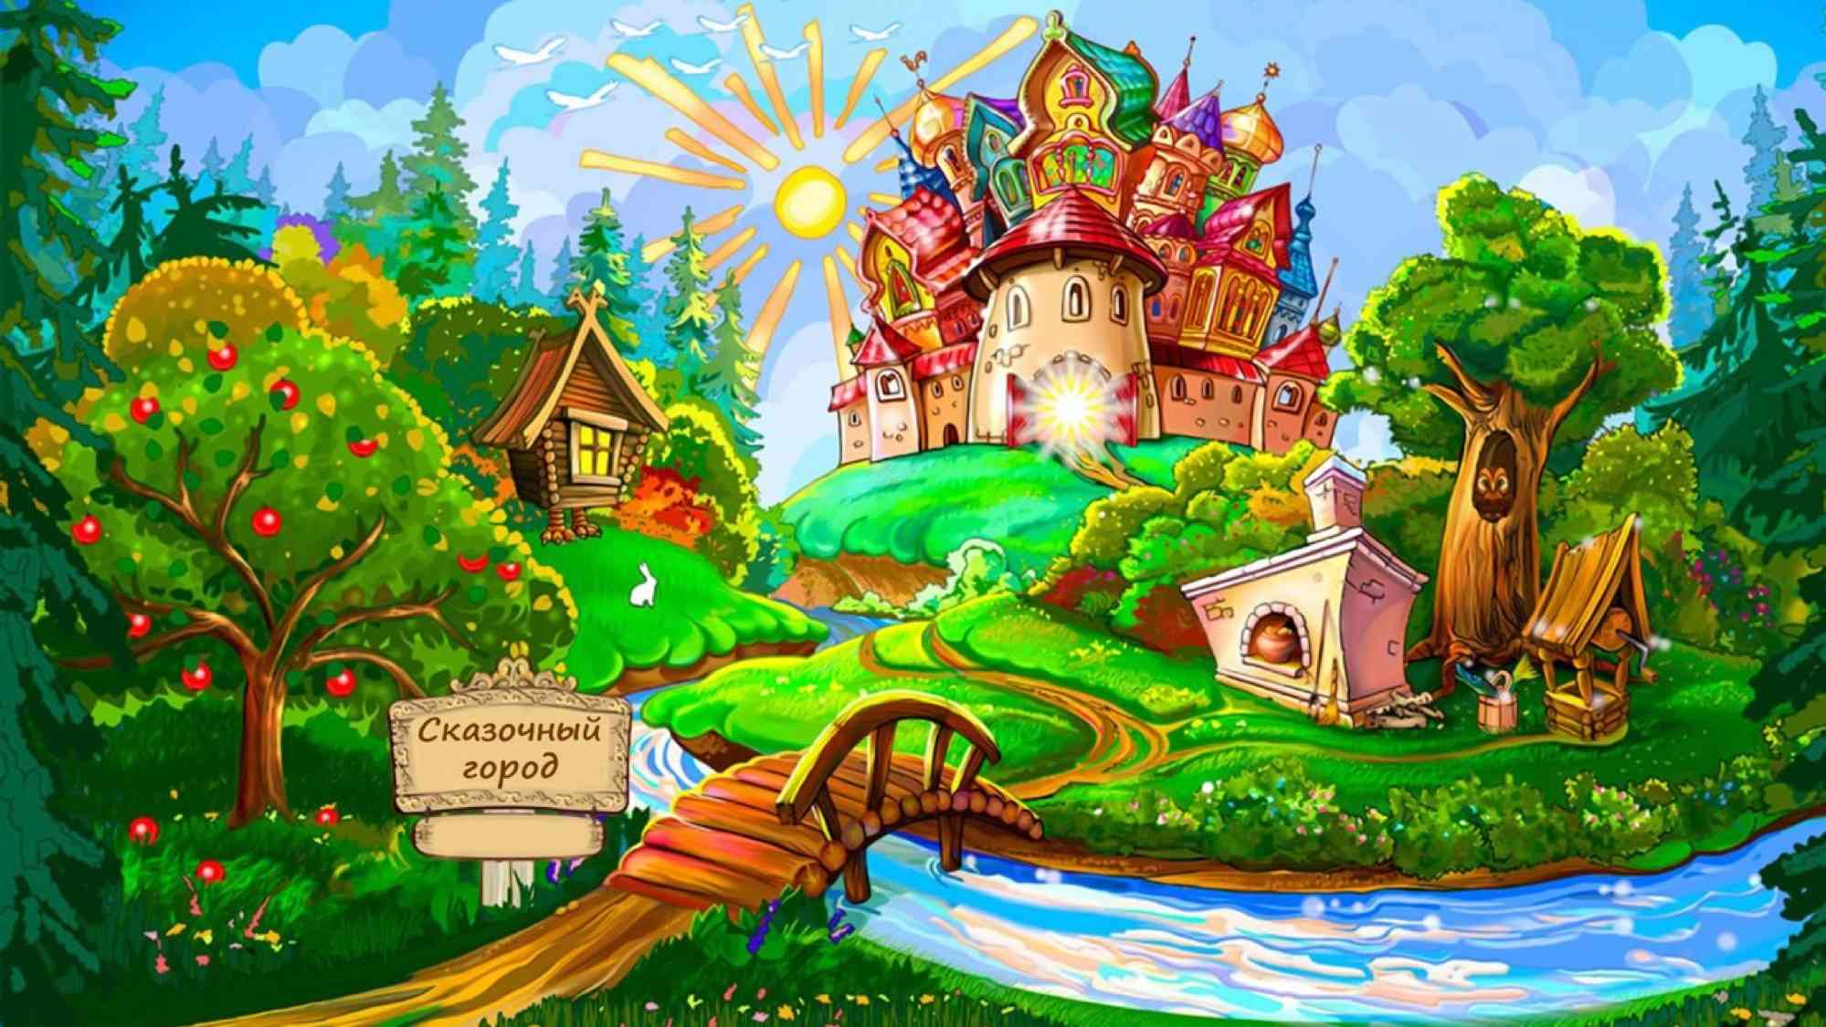
ПУТЕШЕСТВИЕ ПО СКАЗКАМ
Муниципальное бюджетное дошкольное образовательное учреждение
детский сад с.Грабово
Автор: воспитатель И.Ю. Сверчкова

Slide 2
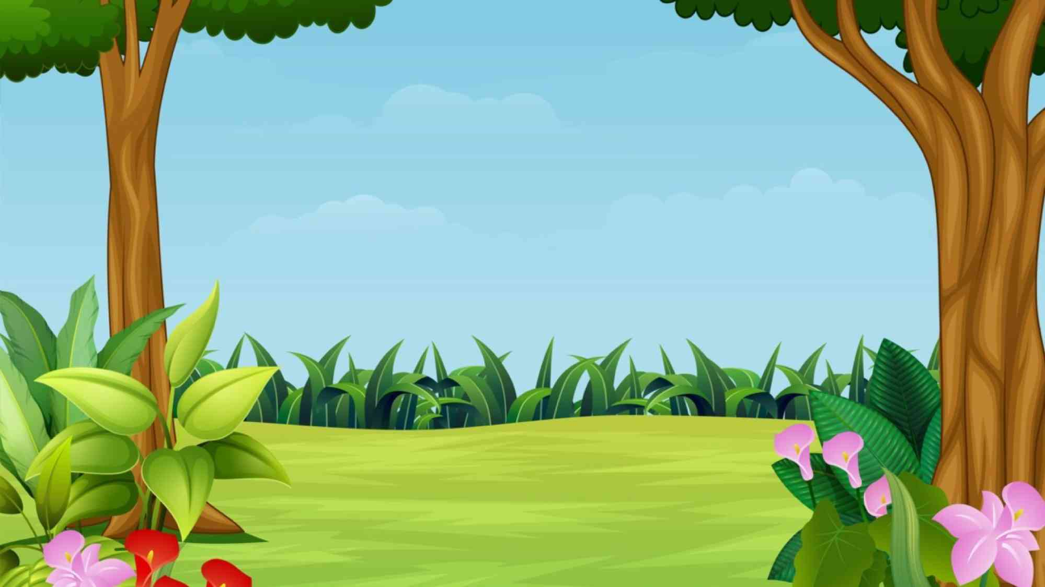
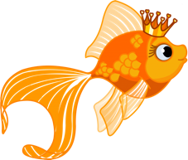
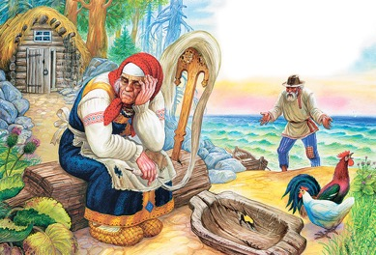
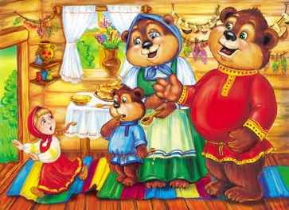
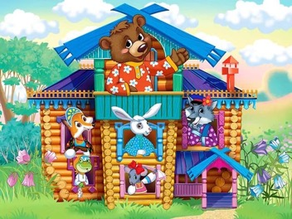
Помогите рыбке правильно выбрать свою сказку
СКАЗКА О РЫБАКЕ И РЫБКЕ
ТРИ МЕДВЕДЯ
ТЕРЕМОК

Slide 3

Молодцы!

Slide 4

Не верно!

Slide 5
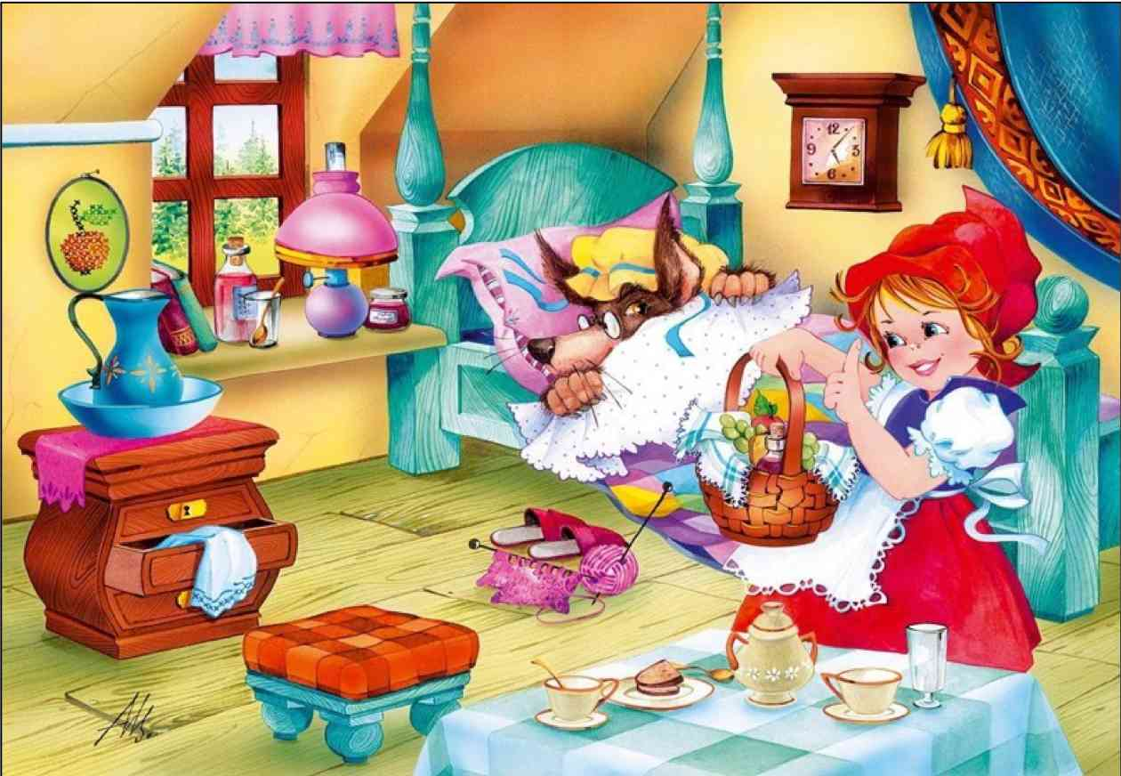
Какая сказка изображена на картинке?
ТЕРЕМОК
КОЛОБОК
КУРОЧКА РЯБА
КРАСНАЯ ШАПОЧКА

Slide 6
Молодцы!

Slide 7
Не верно!

Slide 8


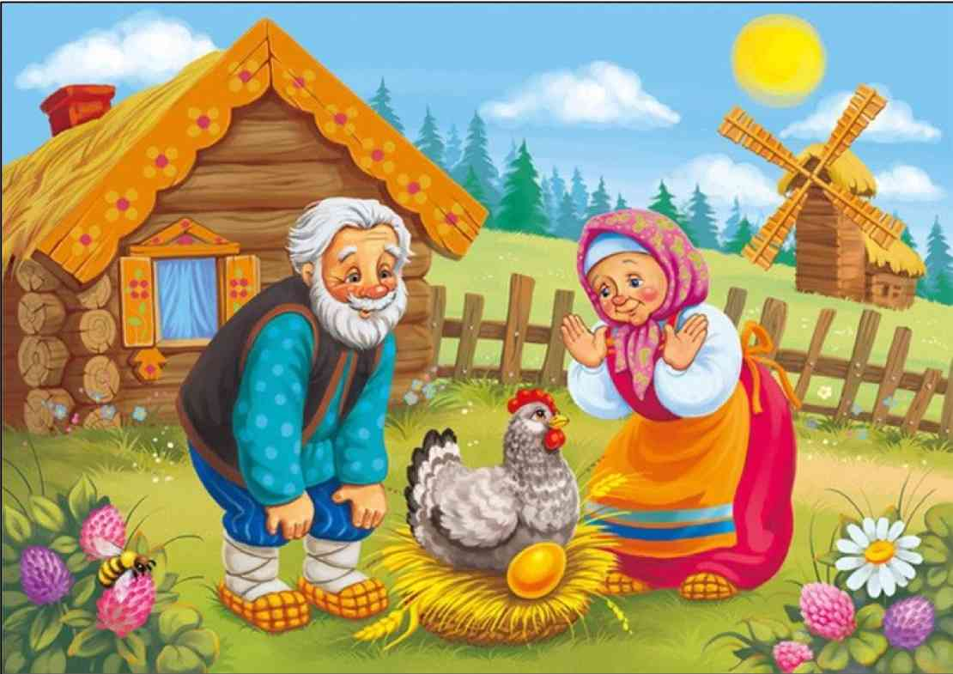
Кто лишний в этой сказке?
МИШКА
МЫШКА
ЗОЛОТОЕ ЯЙЦО
КУРОЧКА

Slide 9
Молодцы!

Slide 10
Не верно!

Slide 11
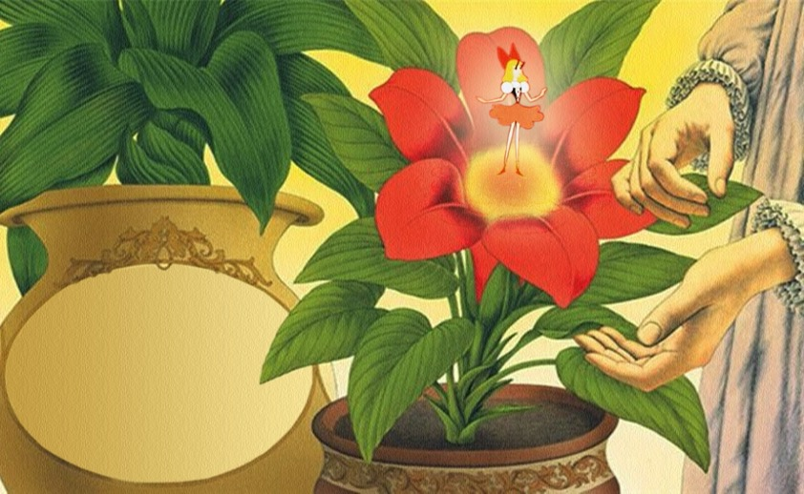
Какая сказка изображена на картинке?
АЛЕНЬКИЙ ЦВЕТОЧЕК
ДЮЙМОВОЧКА
КОЛОБОК
ТРИ МЕДВЕДЯ

Slide 12
Молодцы!

Slide 13
Не верно!

Slide 14
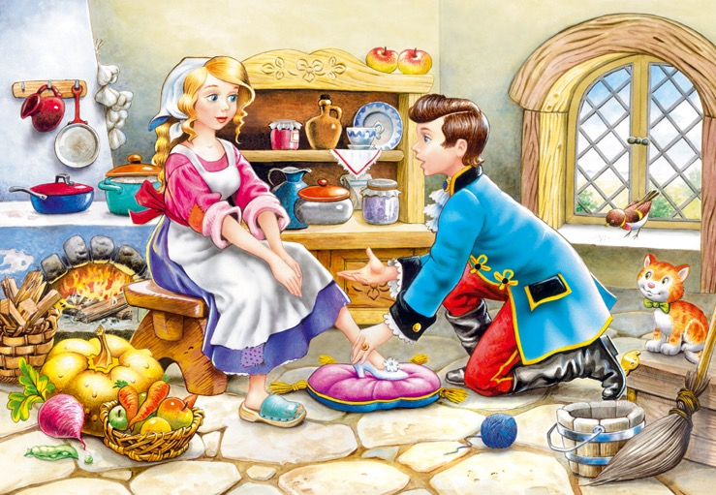
В какой сказке живёт хозяйка хрустальной туфельки?
КРАСНАЯ ШАПОЧКА
ЗОЛОТАЯ РЫБКА
ЗОЛУШКА
РЕПКА

Slide 15
Молодцы!

Slide 16
Не верно!

Slide 17
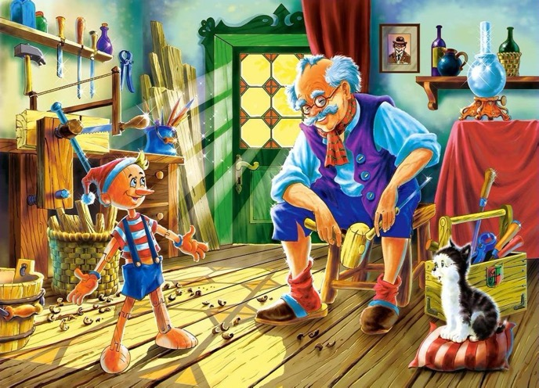
Мы нашли золотой ключик.
В какую сказку нам надо его вернуть?
ДЮЙМОВОЧКА
ТРИ ПОРОСЁНКА
БУРАТИНО
ТЕРЕМОК

Slide 18
Молодцы!

Slide 19
Не верно!

Slide 20
Угадай загадку

Slide 21
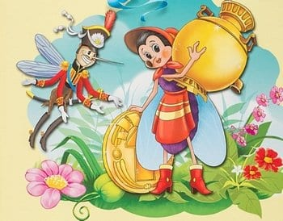

Покупала самовар, а спасал ее комар.

Slide 22
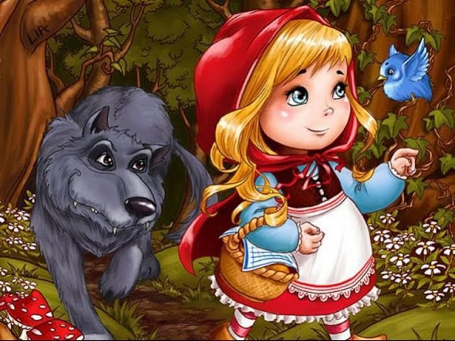
В гости к бабушке пошла,
Пироги ей понесла.
Серый Волк за ней следил,
Обманул и проглотил.

Slide 23
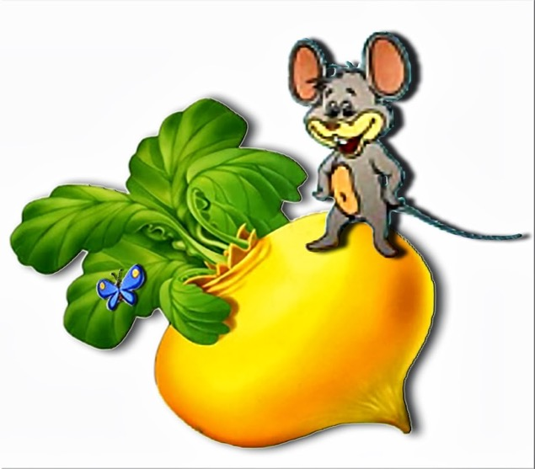
Всех важней она в загадке,
Хоть и в погребе жила:
Репку вытащить из грядки
Деду с бабкой помогла.

Slide 24
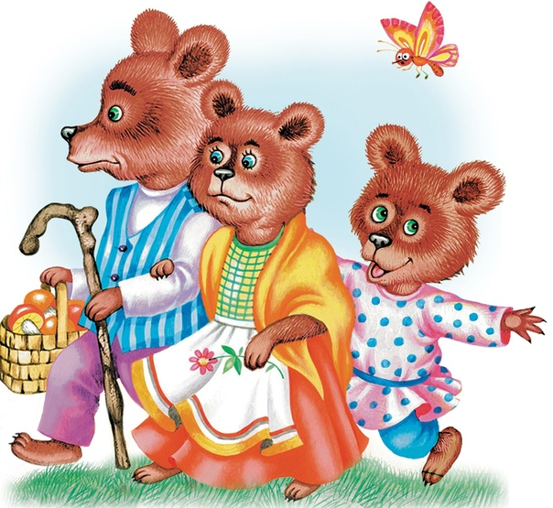
Возле леса, на опушке,
Трое их живет в избушке.
Там три стула и три кружки,
Три кроватки, три подушки.
Угадайте без подсказки,
Кто герои этой сказки?

Slide 25
Сказочная викторина

Slide 26
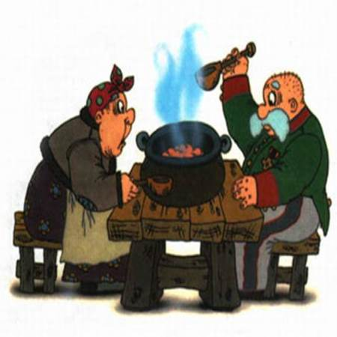
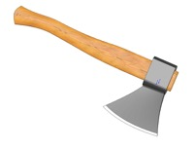
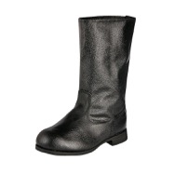

Из чего солдат сварил кашу?

Slide 27
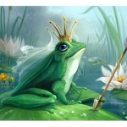

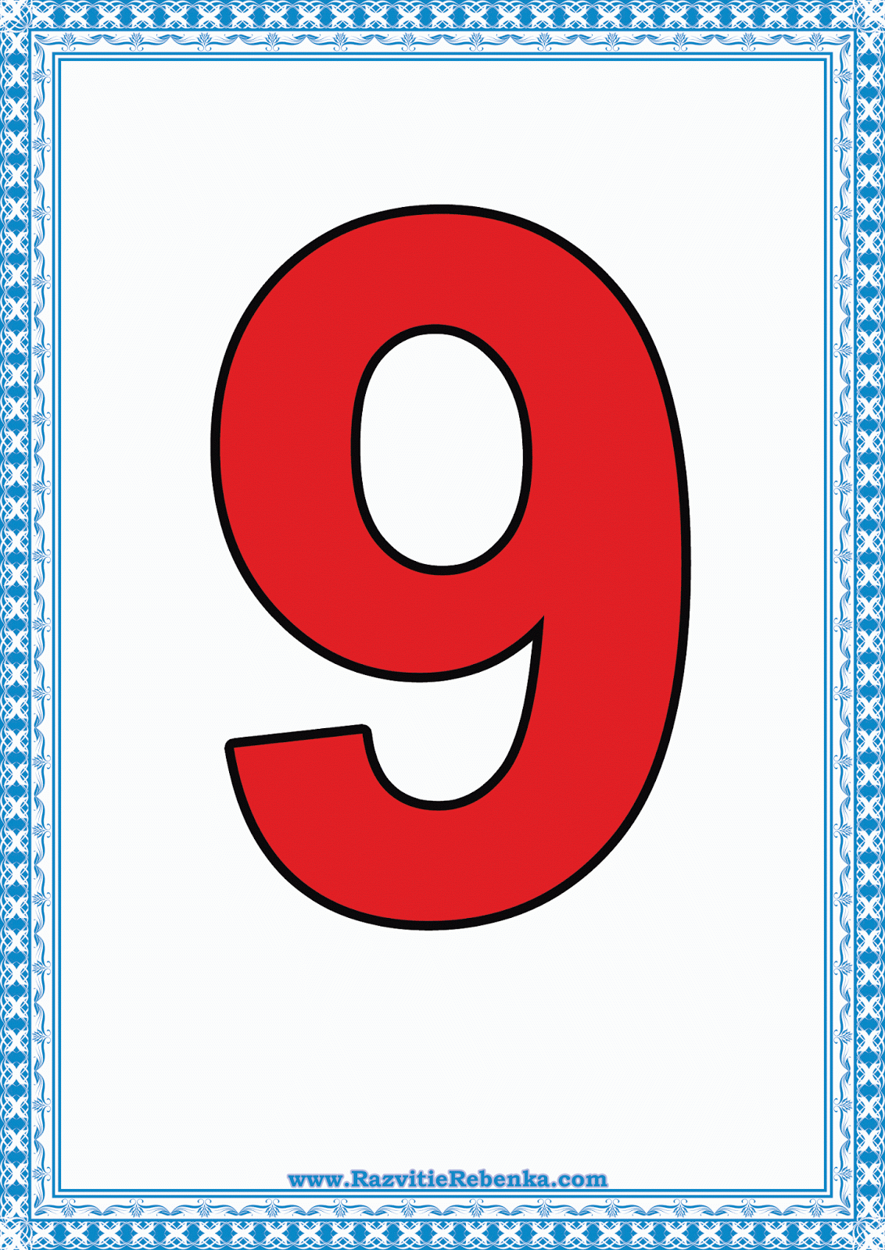

Сколько братьев искали себе невесту?

Slide 28
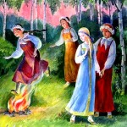
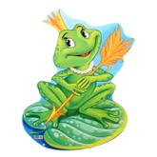
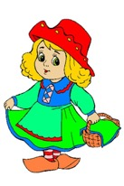

Кто не хотел прыгать через огонь?

Slide 29
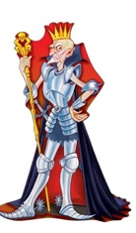
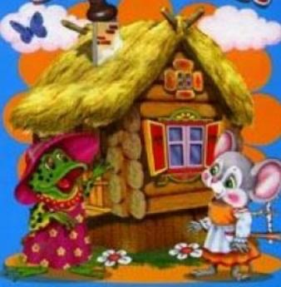


Кто первый нашёл теремок?

Slide 30
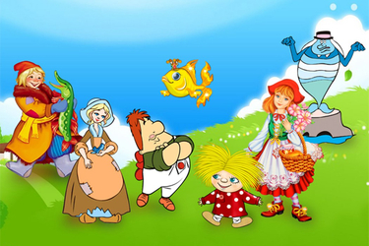
До встречи!

